Slide 1

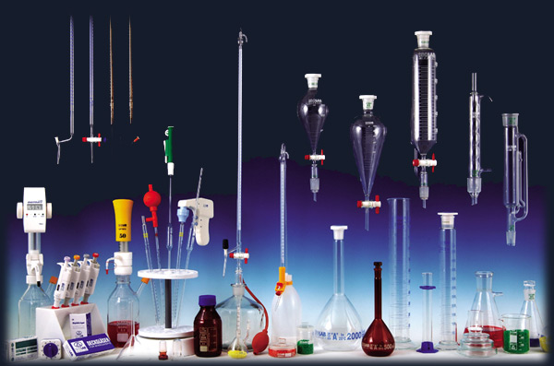
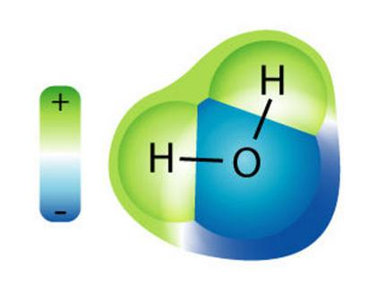
CHÀO MỪNG QUÝ THẦY CÔ VÀ
CÁC EM HỌC SINH

Slide 2


KHỞI ĐỘNG CÙNG 7A3

Slide 3
Câu 1. Trừ Helium, vỏ nguyên tử của các nguyên tố khí hiếm thường chứa bao nhiêu electron ở lớp ngoài cùng?
A. 5.
C. 7.
B. 6.
D. 8.

Slide 4
Câu 2. Liên kết ion là liên kết được hình thành bởi:
A. Liên kết giữa ion dương và ion âm.
C. Sự cho nhận của cặp electron hóa trị.
B. Sự dùng chung electron giữa hai nguyên tử.
D. Liên kết giữa các ion dương trong phân tử.

Slide 5
Câu 3. Liên kết được hình thành bởi sự dùng chung electron giữa hai nguyên tử là
A. liên kết ion.
C. liên kết hydrogen.
B. liên kết cộng hóa trị.
D. Liên kết kim loại.

Slide 6
Câu 4. Nhóm hợp chất nào sau đây đều là chất ion?
A. H₂S, Na₂O.
C. CaO, KCl.
B. CH₄, CO₂ .
D. SO₂, NaCl.

Slide 7
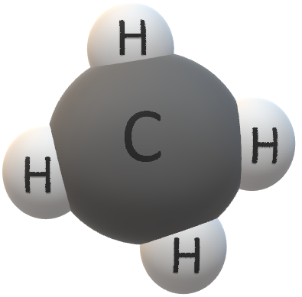
Câu 5. Trong phân tử Methane ở bên,
1 nguyên tử của nguyên tố C liên
kết được với bao nhiêu nguyên tử H?
A. 1.
C. 2.
B. 3.
D. 4.

Slide 8
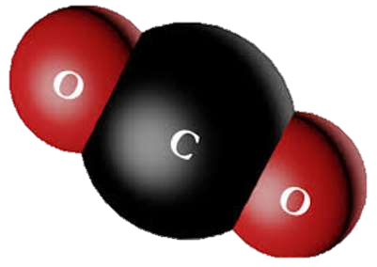
Câu 6. Phân tử carbondioxide
(gồm 1 C, 2 O). Công thức phân tử đúng của
phân tử carbon dioxide là
A. CO
C. CO₂
B. C₂O₂
D. C₂O

Slide 9

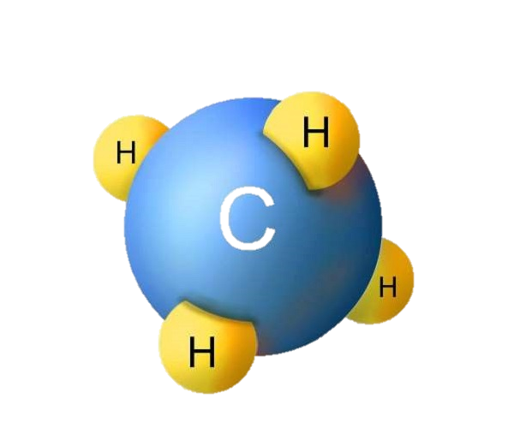
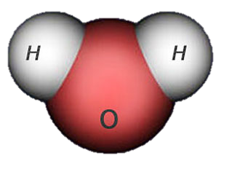
Các nguyên tử liên kết với nhau theo nguyên tắc nào? Bằng cách nào để lập được CTHH của các chất?

Slide 10
CHỦ ĐỀ 2: PHÂN TỬ
BÀI 7. HOÁ TRỊ VÀ CÔNG THỨC HOÁ HỌC

Slide 11

NỘI DUNG BÀI HỌC
1. Hóa trị
2. Quy tắc hóa trị
4. Tính % nguyên tố trong hợp chất
3. Công thức hóa học
5. Xác định công thức hóa học

Slide 12
BÀI HỌC HÔM NAY
1. Hóa trị
2. Quy tắc hóa trị

Slide 13
1. HÓA TRỊ
1.1.Tìm hiểu về hoá trị

Slide 14
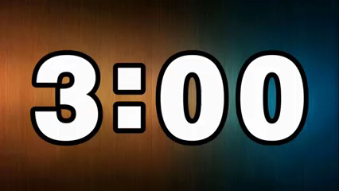
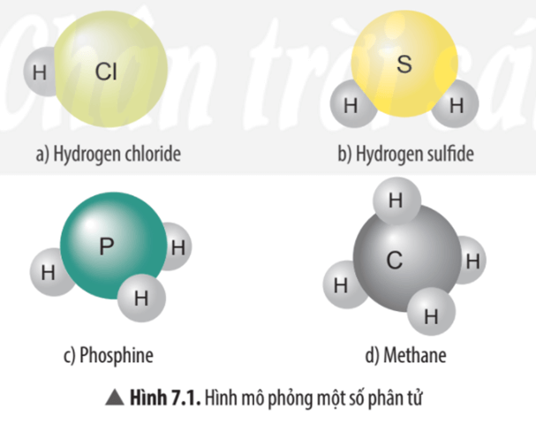
🌟 PHIẾU HỌC TẬP SỐ 1 🌟
👩‍🎓 Nhóm: .............
📌 Đọc nội dung SGK trang 45, quan sát Hình 7.1 và trả lời các câu hỏi sau:
Câu 1. Hãy cho biết mỗi nguyên tử của các nguyên tố sau liên kết với bao nhiêu nguyên tử H?
- Cl liên kết với: ......nguyên tử H
- S liên kết với: ....... nguyên tử H
- P liên kết với: ........nguyên tử H
- C liên kết với: ........nguyên tử H
Câu 2. Trong hợp chất cộng hoá trị, các nguyên tử liên kết với nhau bằng gì?
..........................................................................................
Câu 3. Từ kết quả trên, hãy hoàn thành:
- Đại lượng biểu thị khả năng liên kết của nguyên tử gọi là:
.........................................................................................
- Đại lượng này được biểu thị bằng:
..........................................................................................

Slide 15
🌟 ĐÁP ÁN PHIẾU HỌC TẬP SỐ 1 🌟
Câu 1.
- Cl liên kết với: 1 nguyên tử H
- S liên kết với: 2 nguyên tử H
- P liên kết với: 3 nguyên tử H
- C liên kết với: 4 nguyên tử H
Câu 2. Trong hợp chất cộng hoá trị, các nguyên tử liên kết với nhau bằng liên kết cộng hóa trị.
Câu 3. - Đại lượng biểu thị cho khả năng liên kết của nguyên tử gọi là hóa trị.
- Đại lượng này được biểu thị bằng số La Mã.

Slide 16
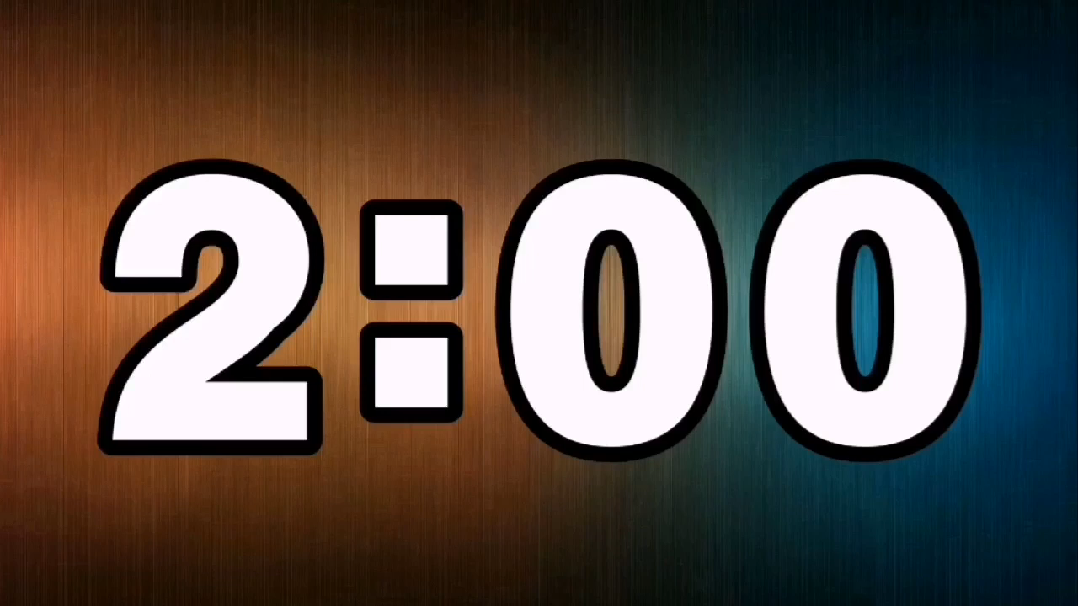

1. HÓA TRỊ
1.1.Tìm hiểu về hoá trị
Hóa trị của một nguyên tố trong hợp chất là con số biểu thị khả năng liên kết của nguyên tử nguyên tố đó với nguyên tử khác trong phân tử.
- Hoá trị được biểu thị bằng các chữ số la mã: I, II, III,…

Slide 17
1. HÓA TRỊ
1.1.Tìm hiểu về hoá trị
1.2. Xác định hoá trị của nguyên tố.

Slide 18
🌟 PHIẾU HỌC TẬP SỐ 2 🌟
👩‍🎓 Nhóm: .............
📌 Đọc mục “xác định hóa trị của nguyên tố” SGK trang 46, quan sát Hình 7.1 và trả lời các câu hỏi sau:
Câu 1. Để xác định hóa trị của nguyên tố trong hợp chất cộng hóa trị, người ta dựa vào đâu?
..............................................................................................................................................................
Câu 2. Dựa vào hình 7.1, hãy xác định hóa trị của các nguyên tố trong các phân tử:
Cl có hóa trị là: ..................................................
S có hóa trị là: ...................................................
P có hóa trị là: ...................................................
C có hóa trị là: ...................................................
Câu 3. Trong một hợp chất cộng hóa trị, nguyên tố X có hóa trị IV.
👉 Vậy theo em:
🔹 1 nguyên tử X liên kết được với: .........nguyên tử O
🔹 1 nguyên tử X liên kết được với: .........nguyên tử H

Slide 19
🌟ĐÁP ÁN PHIẾU HỌC TẬP SỐ 2 🌟
👩‍🎓 Nhóm: .............
📌 Đọc mục “xác định hóa trị của nguyên tố” SGK trang 46, quan sát Hình 7.1 và trả lời các câu hỏi sau:
Câu 1. Để xác định hóa trị của nguyên tố trong hợp chất cộng hóa trị, người ta dựa vào: hóa trị của nguyên tố đã biết làm đơn vị, chẳng hạn hóa trị của H là I, của O là II.
Câu 2.
🌿 Cl có hóa trị là: I
🌿 S có hóa trị là: II
🌿 P có hóa trị là: III
🌿 C có hóa trị là: IV
Câu 3. Trong một hợp chất cộng hóa trị, nguyên tố X có hóa trị IV.
👉 Vậy theo em:
🔹 1 nguyên tử X liên kết được với: 2 nguyên tử O
🔹 1 nguyên tử X liên kết được với: 4 nguyên tử H

Slide 20
1. HÓA TRỊ
1.1.Tìm hiểu về hoá trị
1.2. Xác định hoá trị của nguyên tố.
Để xác định hóa trị của nguyên tố trong hợp chất cộng hóa trị, người ta dựa vào hóa trị của nguyên tố đã biết làm đơn vị. Quy ước hóa trị của H là I, của O là II.

Slide 21
2. QUY TẮC HÓA TRỊ
2.1.Tìm hiểu về quy tắc hoá trị

Slide 22
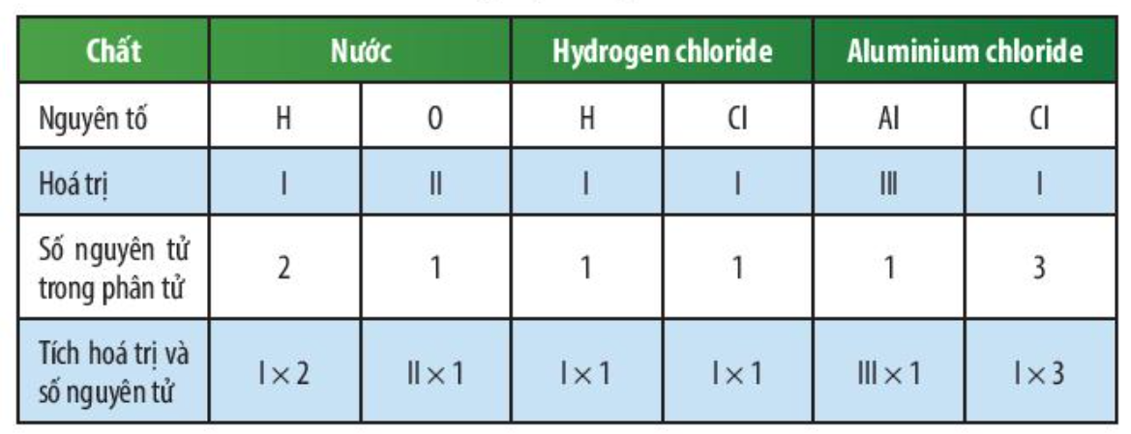
Bảng 7.1. Mối liên hệ giữa số nguyên tử và hóa trị của các nguyên tố trong một số hợp chất
? Em hãy so sánh về “tích hóa trị và số nguyên tử” của 2 nguyên tố trong phân tử mỗi hợp chất ở bảng 7.1
“Tích hóa trị và số nguyên tử” của 2 nguyên tố trong phân tử mỗi hợp chất luôn bằng nhau

Slide 23
Bảng 7.1. Mối liên hệ giữa số nguyên tử và hóa trị của các nguyên tố trong một số hợp chất
Đọc nội dung mục 2 trong SGK trang 46, cho biết “Trong phân tử hợp chất, số nguyên tử của mỗi nguyên tố” phụ thuộc vào cái gì?
Trong phân tử hợp chất, số nguyên tử của mỗi nguyên tố phụ thuộc vào hóa trị của chúng.

Slide 24
Bảng 7.1. Mối liên hệ giữa số nguyên tử và hóa trị của các nguyên tố trong một số hợp chất
? Hóa trị và số nguyên tử của các nguyên tố trong 1 số hợp chất tuân theo 1 quy tắc nhất định, gọi là quy tắc gì?
Quy tắc hóa trị.

Slide 25
2. QUY TẮC HÓA TRỊ
2.1.Tìm hiểu về quy tắc hoá trị
Quy tắc hóa trị: Trong phân tử hợp chất 2 nguyên tố, tích hóa trị và số nguyên tử của nguyên tố này bằng tích hóa trị và số nguyên tử của nguyên tố kia.

Slide 26
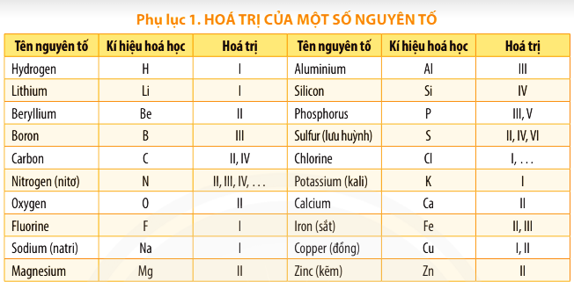

Dựa vào hoá trị của các nguyên tố ở bảng Phụ lục 1 SGK trang 187, em hãy cho biết một nguyên tử Ca có thể kết hợp với bao nhiêu nguyên tử Cl, bao nhiêu nguyên tử O?

Slide 27
Dựa vào hoá trị các nguyên tố ở bảng Phụ lục 1 trang 187, dựa vào quy tắc hóa trị ta có: một nguyên tử Ca có thể kết hợp với……nguyên tử Cl, …… nguyên tử O
2
1

Slide 28
* LƯU Ý:
Quy tắc hóa trị thường đúng với đa số hợp chất vô cơ. Tuy nhiên, quy tắc này không đúng với đa số hợp chất hữu cơ (C₂H₄, C₆H₆) và một số hợp chất vô cơ khác như H₂O₂, Na₂O₂, KO₃,…

Slide 29


LUYỆN TẬP
III.

Slide 30

HỘP QUÀ BÍ ẨN
Trong mỗi hộp quà ẩn chứa một số món quà. Các em hãy trả lời đúng các câu hỏi để nhận về phần quà cho mình nhé !

Slide 31







2 cái kẹo mút
1 tràng vỗ tay
1 cây viết chì
1
2
3
1 cây viết xanh
1 cây viết đỏ
1 điểm cộng
4
5
6

Slide 32




START
Câu 1. Hoá trị của một nguyên tố là con số biểu thị khả năng liên kết của nguyên tử nguyên tố này với
12
9
3
6
Hết Giờ
CHÚC MỪNG
A. nguyên tử của nguyên tố khác.
B. nguyên tử oxygen.
C. nguyên tử hydrogen.
D. Nguyên tử helium.

Slide 33

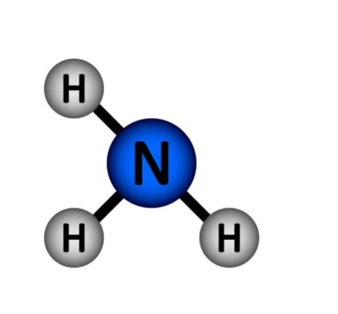

START
Câu 2. Cho hình ảnh mô phỏng phân tử ammonia. Hóa trị của nguyên tố nitrogen trong phân tử ammonia là
12
9
3
6
Hết Giờ
A. IV.
CHÚC MỪNG
B. III.
C. II.
D. I.
Notes:
Câu 21: A. I.
B. II.
C. III.
D.

Slide 34

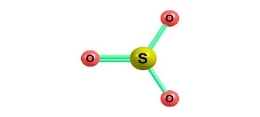

START
Câu 3. Hoá trị của sulfur trong hợp chất sulfur trioxide (SO₃) là
12
9
3
6
Hết Giờ
A. III.
CHÚC MỪNG
B. IV
C. VI
D. V.
Notes:
Câu 7.
A..
B..
C.
D.
Hoá trị của oxygen là II. Đặt hóa trị của N là a. Theo quy tắc hóa trị ta có:
2.a = 5.II ⇒ a = V
Vậy hóa trị của N trong hợp chất N₂O₅ là V

Slide 35

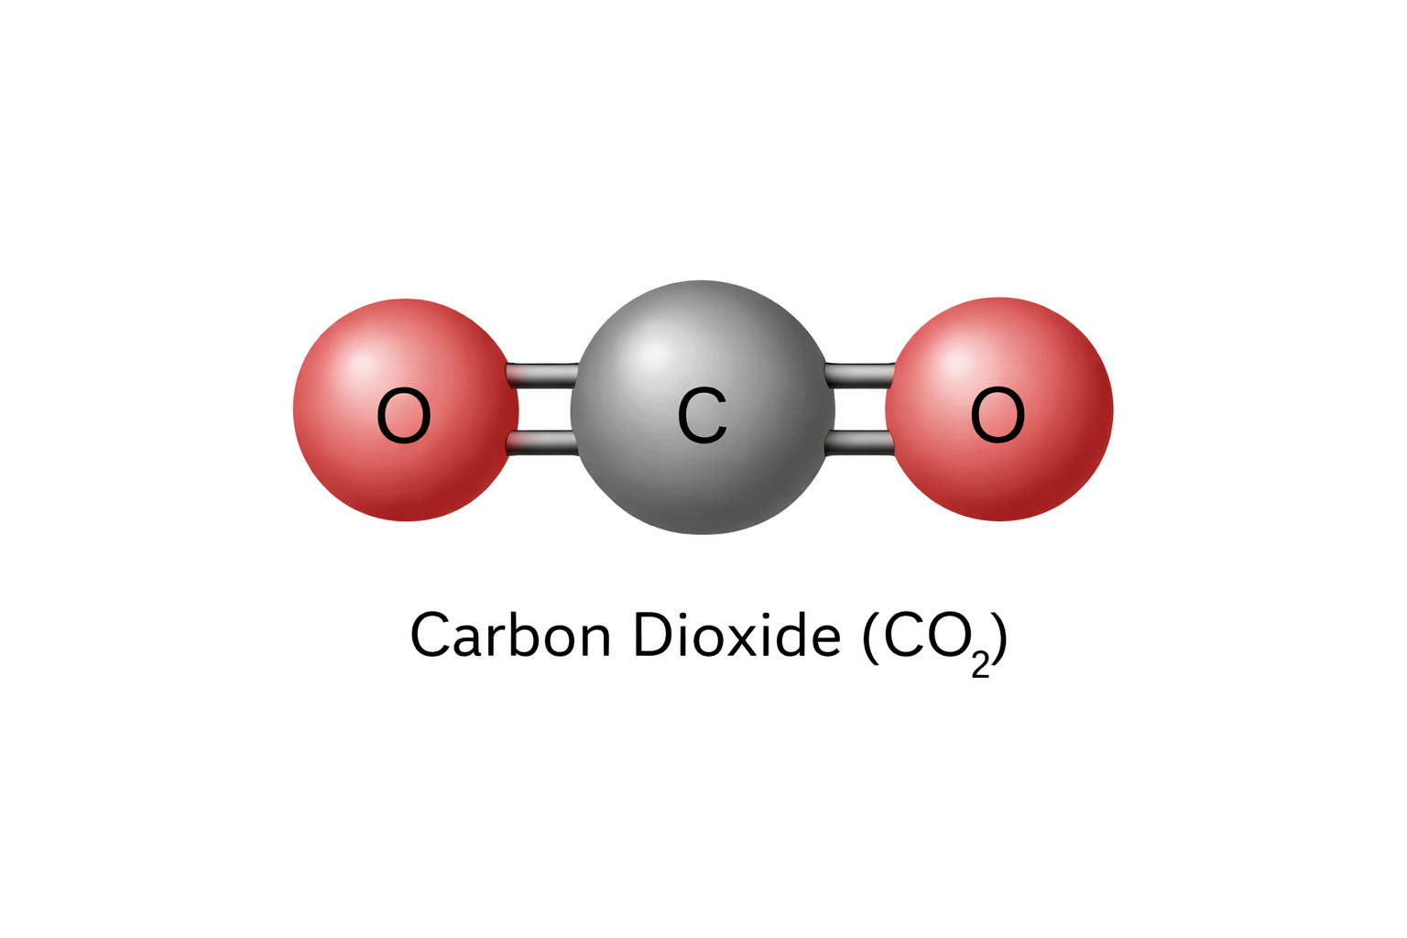

START
Câu 4. Khí carbon dioxide (CO₂) có trong không khí, được sinh ra khi con người hô hấp, đốt nhiên liệu, ... Hóa trị của nguyên tố carbon trong phân tử carbon dioxide là
12
9
3
6
Hết Giờ
A. IV.
CHÚC MỪNG
B. III
C. II
D. I

Slide 36

START
Câu 5. Trong chất cộng hoá trị, phát biểu nào sau đây đúng?
12
9
3
6
Hết Giờ
A. Hoá trị của nguyên tố bằng số nguyên tử H liên kết với nguyên tố đó.
B. Hoá trị của nguyên tố bằng số nguyên tử H và nguyên tử O liên kết với nguyên tố đó.
C. Hoá trị của nguyên tố bằng số nguyên tử O liên kết với nguyên tố đó nhân với 2.
CHÚC MỪNG
D. Hoá trị của nguyên tố là đại lượng biểu thị khả năng liên kết của nguyên tử nguyên tố đó với nguyên tố khác trong phân tử.
Notes:
Câu 13: A. Hoá trị của nguyên tố là đại lượng biểu thị khả năng liên kết của nguyên tử nguyên tố đó với nguyên tố khác có trong phân tử.
B. C. D.

Slide 37


START
Câu 6. Khi xác định hóa trị, hóa trị của nguyên tố nào được lấy làm đơn vị?
12
9
3
6
Hết Giờ
A. Hydrogen.
CHÚC MỪNG
B. Sulfur.
C. Nitrogen.
D. Carbon.
Notes:
Câu 18: A.
B.
C. D.

Slide 38

VẬN DỤNG
IV.

Slide 39
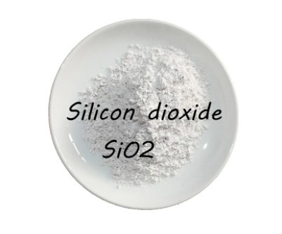
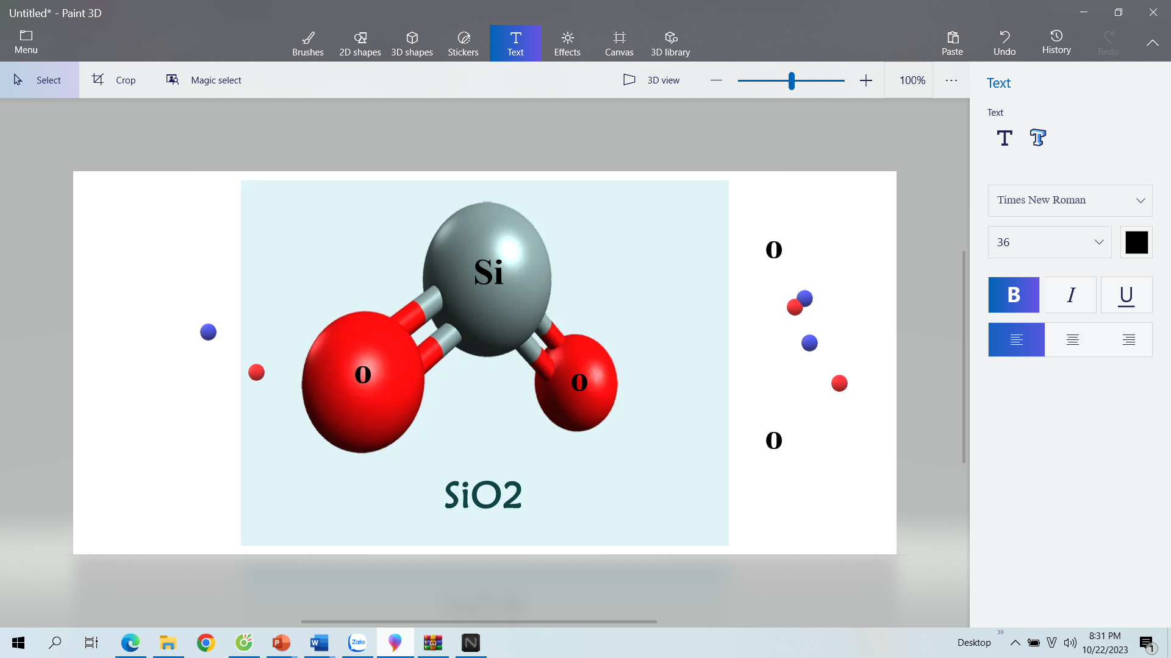
VẬN DỤNG
- Trong tự nhiên, silicon dioxide có trong cát, đất sét,… Em hãy xác định hoá trị của nguyên tố silicon trong silicon dioxide. Tìm hiểu qua sách báo và internet, cho biết các ứng dụng của hợp chất này.
Bột silicon dioxide và mô hình phân tử silicon dioxide

Slide 40
VẬN DỤNG
- Trong hợp chất Silicon dioxide (SiO₂), 1 nguyên tử Si có khả năng liên kết với 2 nguyên tử O (hóa trị II) nên Si có hóa trị IV.
Bột silicon dioxide và mô hình phân tử silicon dioxide

Slide 41
VẬN DỤNG
Ứng dụng của Silicon dioxide (SiO₂):
- Sản xuất xi măng
- Sản xuất thủy tinh
- Sản xuất đồ gốm
- Sản xuất thạch anh,…
Bột silicon dioxide và mô hình phân tử silicon dioxide

Slide 42

HƯỚNG DẪN VỀ NHÀ
- Học bài cũ.
- Tìm hiểu trước phần tiếp theo của bài 7:
3. Công thức hóa học.
4.Tính phần trăm nguyên tố trong hợp chất.
Notes:
Chúng ta vừa hoàn thành phần 1 bài học về liên kết hoá học và vận dụng nội dung đã học để giải thích các hiện tượng liên quan đến thực tế.
Để chuẩn bị cho tiết học sau, các bân hãy thực hiện nhiệm vụ sau:

Slide 43






Xin chào và hẹn gặp lại!

